Slide 1

Исследование ядерного взаимодействия темных атомов с атомами вещества
Презентация подготовлена Байковой С.Ф
Научный руководитель Хлопов М. Ю.
Научный консультант Сопин Д.О

Slide 2

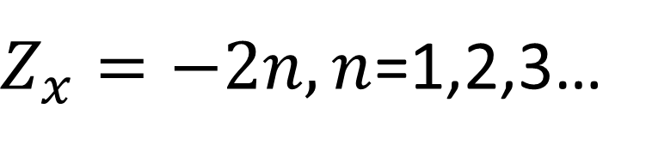
Описание модели темного атома
-тяжелая, небарионная, частица с зарядом
$$Z_{x}$$
X
$Z_{x}=−2n,n$=1,2,3…
заряженная частица материи

Slide 3
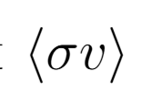
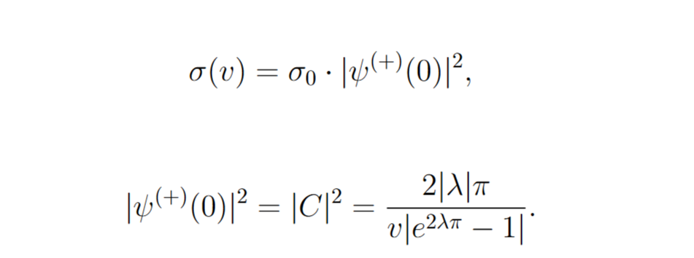
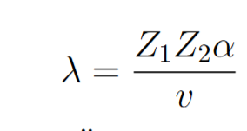
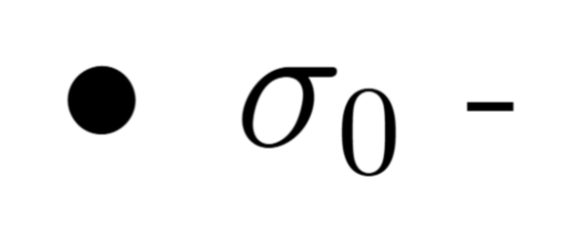
Средняя скорость реакции
Сечение реакции пропорционально квадрату модуля волновой функции, равному нулю:
[1]
постоянная величина, зависящая от ядерного взаимодействия

Slide 4
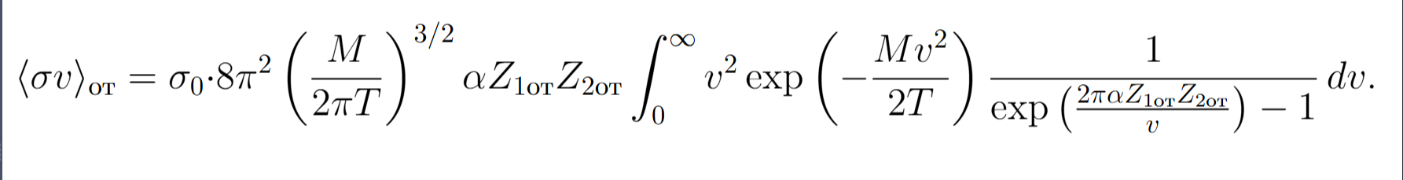
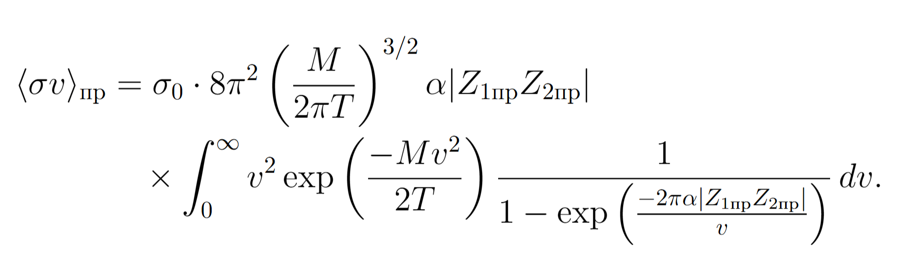
Случай кулоновского отталкивания
Случай кулоновского притяжения

Slide 5
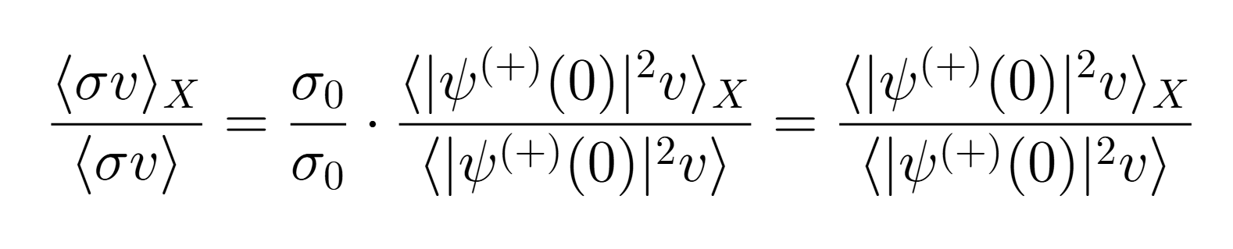
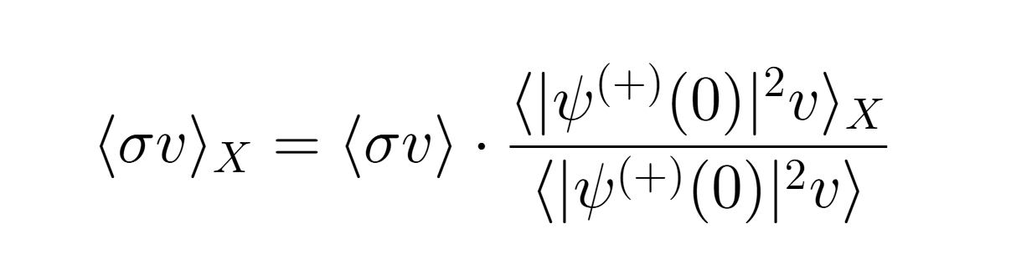
Расчет среднего сечения реакции для темного атома
Имея выражение для ⟨σv⟩ и полагая, что σ0 постоянная величина, получим отношение скоростей реакции для реакций с темным атомом и без него.
Скорость реакции с тёмным атомом выражается через скорость реакции без тёмного атома:
Имея данные о скоростях реакции без темного атома,[2] возможно рассчитать скорость реакции, где одна из частиц заменена на темный атом.

Slide 6
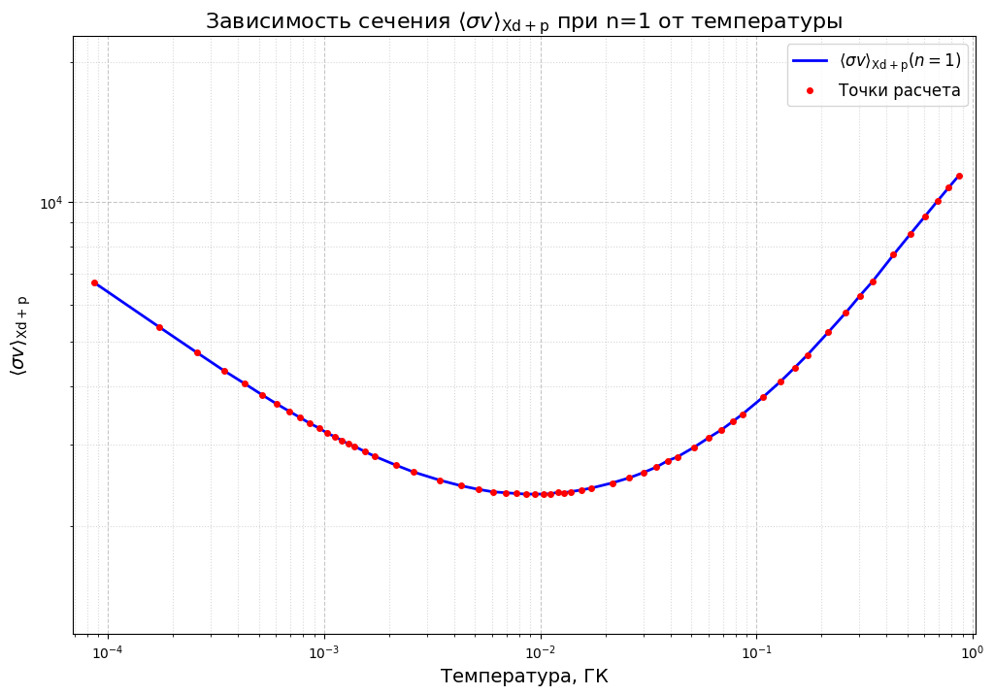
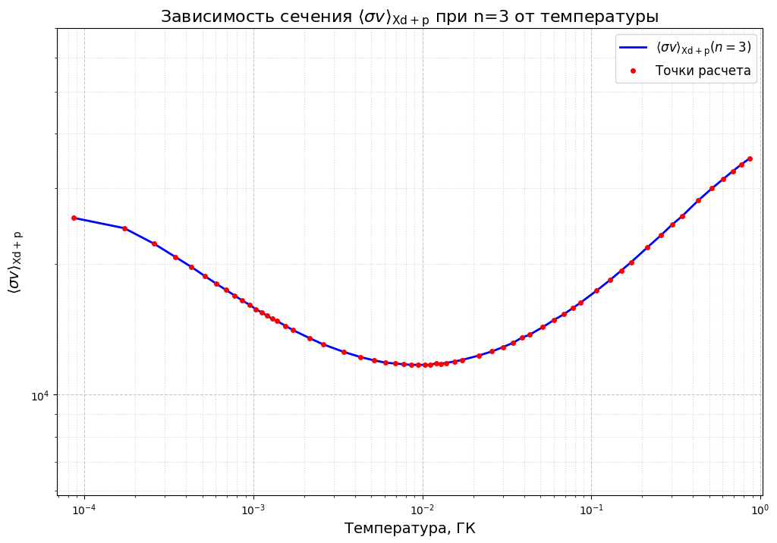
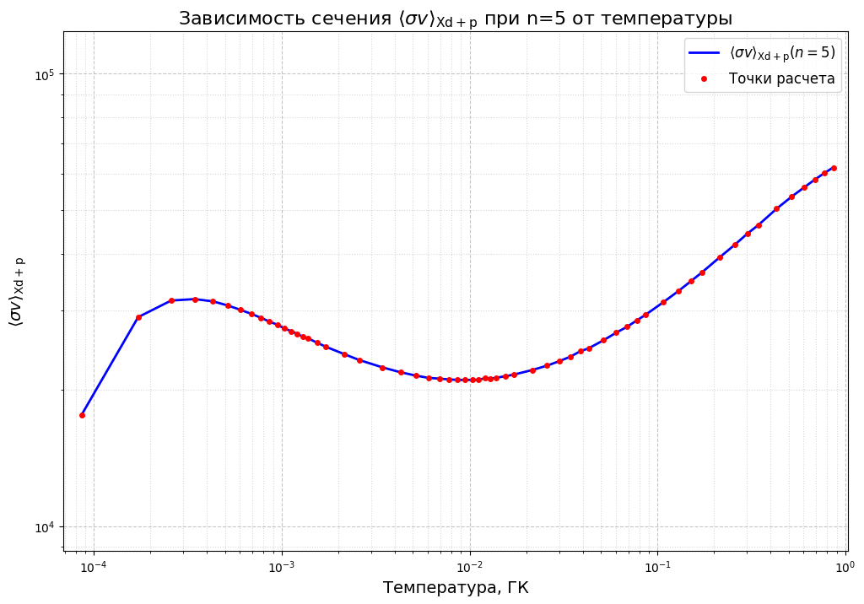
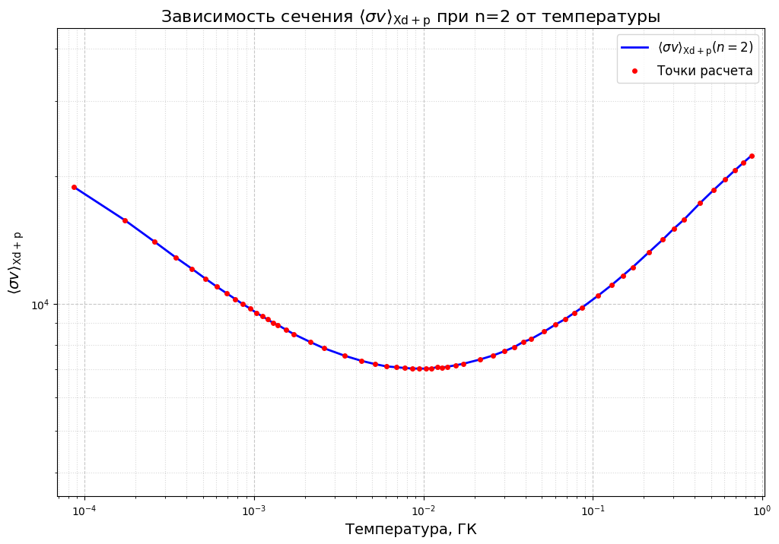
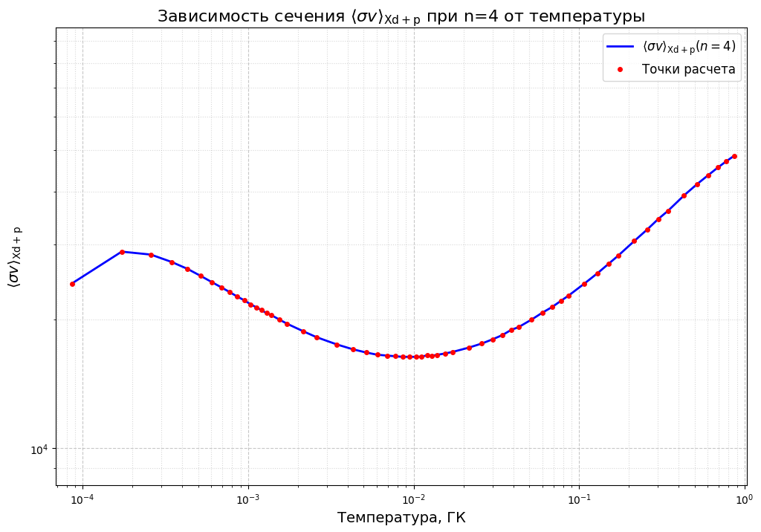
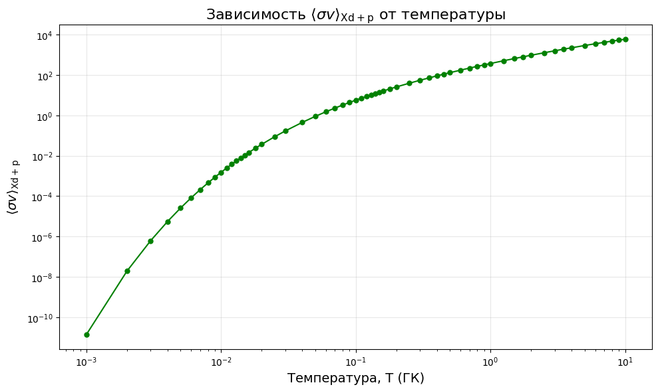
Средняя скорость ⟨σv⟩ реакции темного атома Xd и протона
Скорость реакции ⟨σv⟩ измеряется в [${см}^{3}c^{−1}{моль}^{−1}$]

Slide 7
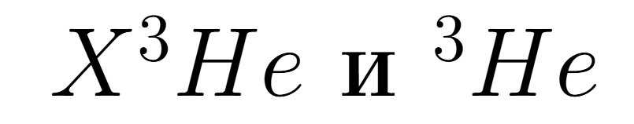
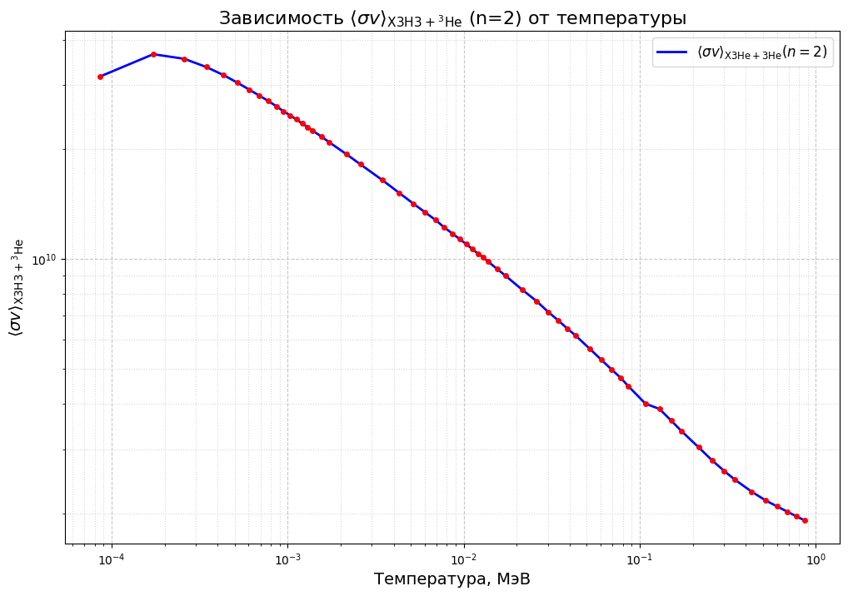
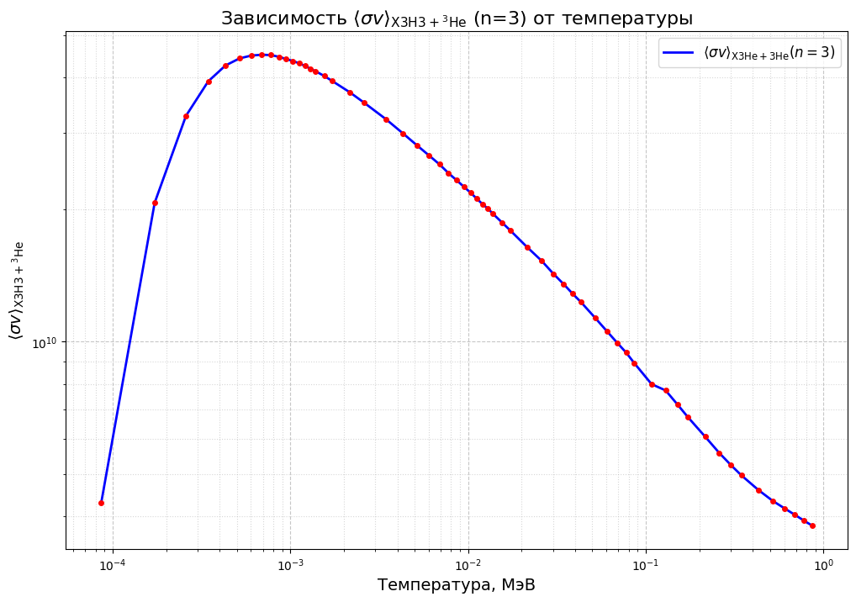
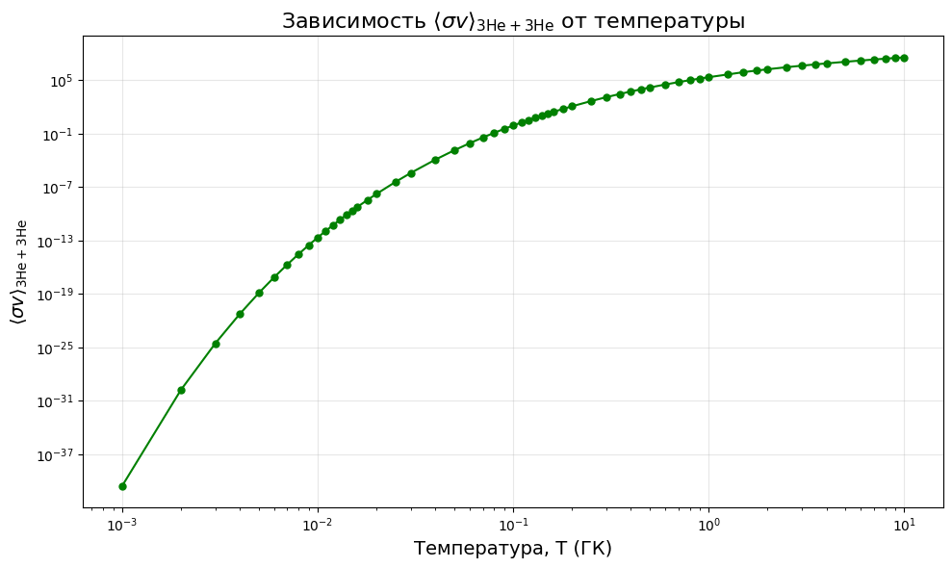
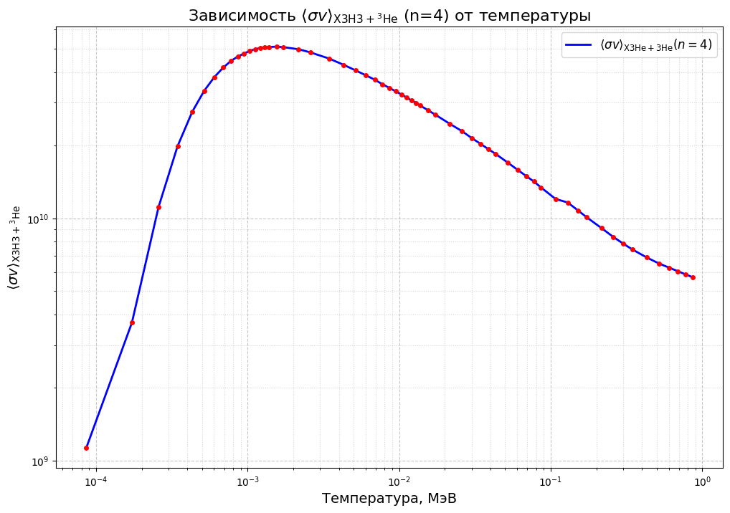
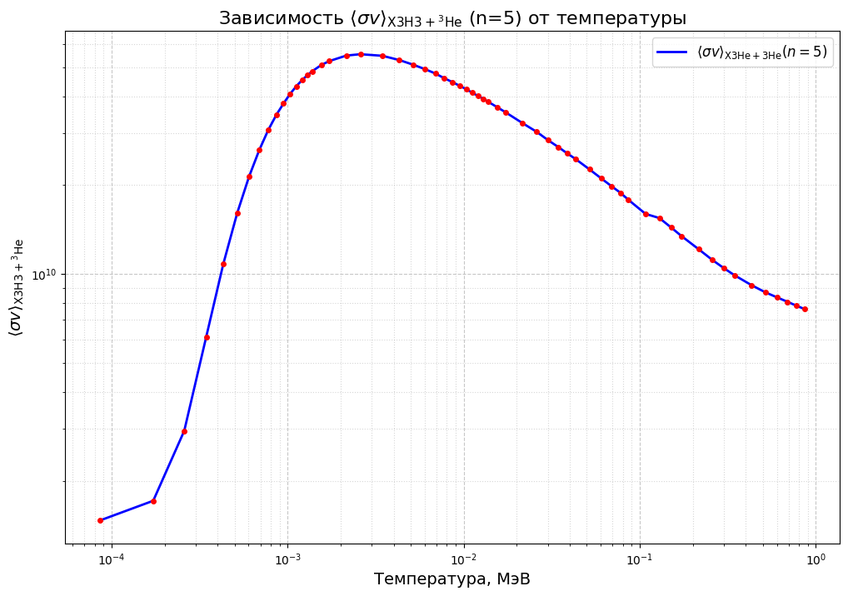
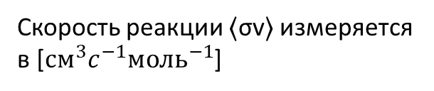
Средняя скорость ⟨σv⟩ реакции темного атома
И
Скорость реакции ⟨σv⟩ измеряется в [${см}^{3}c^{−1}{моль}^{−1}$]

Slide 8
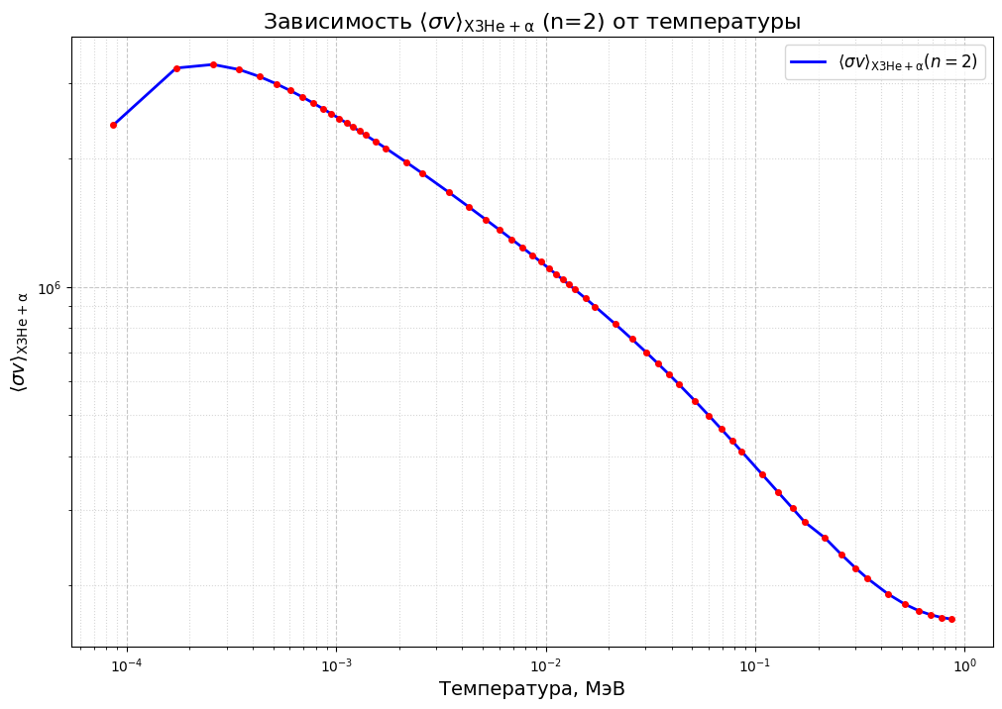
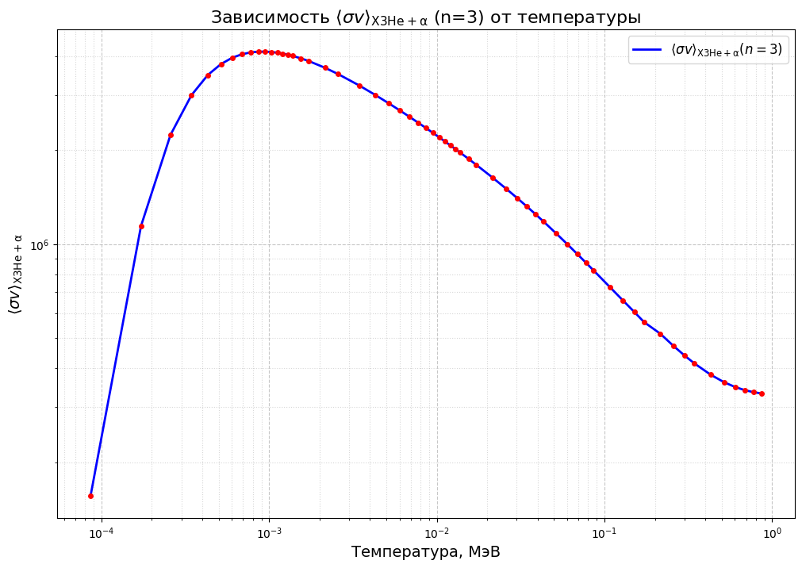
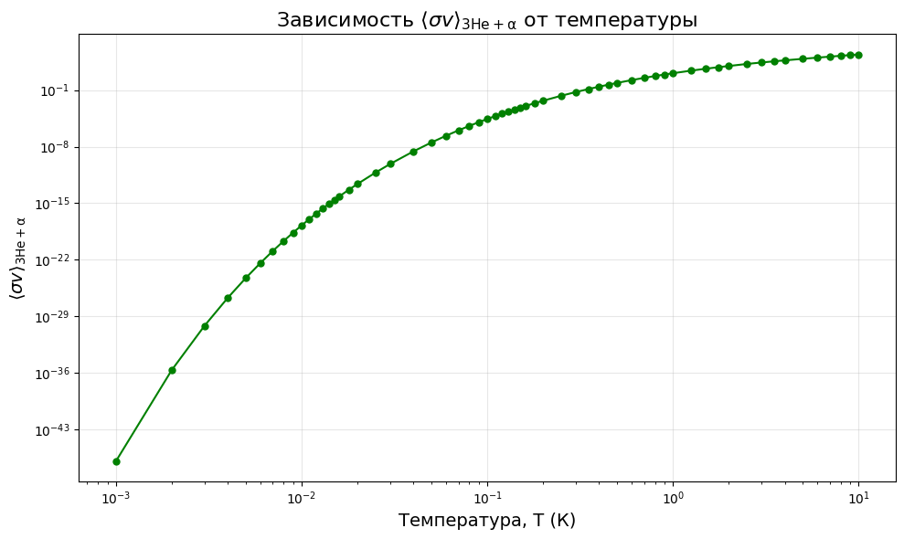
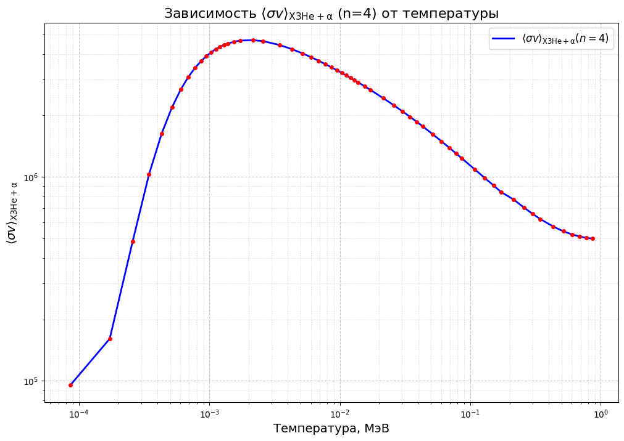
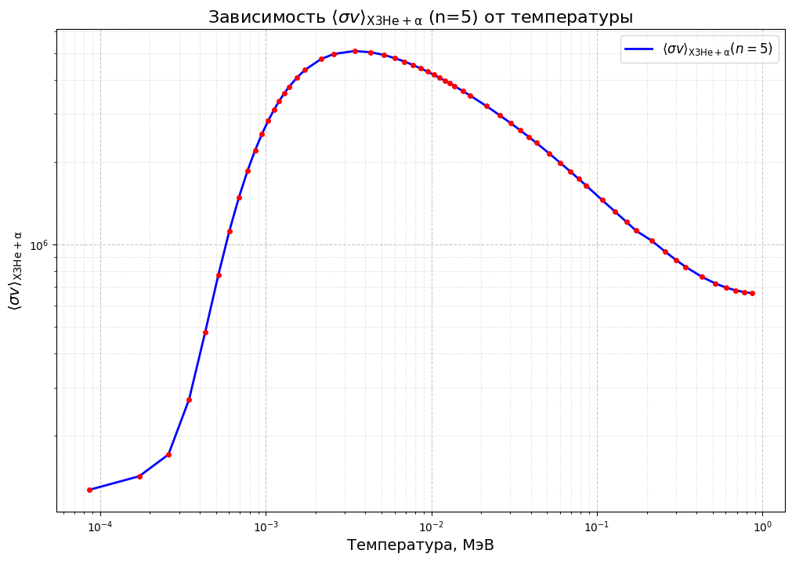
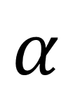
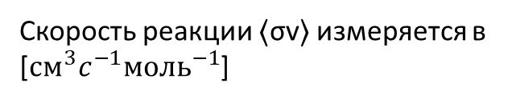
$$α$$
Средняя скорость ⟨σv⟩ реакции темного атома
И
Скорость реакции ⟨σv⟩ измеряется в [${см}^{3}c^{−1}{моль}^{−1}$]

Slide 9
Список литературы
[1] Аледсандр Сергеевич Давыдов. Квантовая механика. Рипол Классик,1968.
[2] Christian Iliadis и др. Bayesian Estimation of Thermonuclear ReactionRates. 8 pages, 2 figures. Based on arXiv:1608.05853. Place of publicationunknown, 2016.

Slide 10
Спасибо за внимание!

